Slide 1
町田市介護福祉士会研修会 2022.5.20
主題：運動学に基づいての体の動かし方、介助方法
訪問マッサージ ダヴィンチ治療院 神田 裕幸

Slide 2
《自己紹介》 名前：神田裕幸（かんだ ひろゆき）
出身地：東京都多摩市生まれ
職歴等：
・陸上自衛隊 会計科隊員 （滝ケ原駐屯地・富士学校）
・野口整形外科（町田市玉川学園）
・ぽかぽかリハビリ訪問看護ステーション（町田市能ヶ谷町）
※現：あすか訪問看護ステーション
・訪問看護ステーションゆらりん（川崎市麻生区岡上）
・訪問マッサージ ダヴィンチ治療院（町田市東玉川学園）

Slide 3
本日の研修テーマおよび流れについて
1.運動学について（運動学とは）約15分
2.運動学に基づいての体の動かし方、介助方法 約70分
主題
副題Ⅰ
3.廃用性筋萎縮について 約10分
4.お勧めするセルフケアとして
逆腹式呼吸法（丹田呼吸法）約15分
副題Ⅱ
その他
5.ご質問、相談など 約15分

Slide 4
1.運動学について

Slide 5
1-1 運動学とは
運動学とは、広い意味では「運動を研究する学問」とされる。
対象を人間とするならば、人間運動の科学的研究をする学問となる。
運動学の諸原理は、解剖学、生理学および物理学から得ており、運動学は、応用研究とされる。
つまり、人の運動学とは、解剖学・生理学・力学・幾何学等を用いて、人間の身体運動について研究するもの。
補足として、
解剖学とは、人体の解剖を通してその形態・構造の理解を目指す学問
生理学 とは、人体を構成する各要素（組織、器官、細胞等）がどのような活動を行っているかを解き明かす学問
分かりやすく言い換えると、 解剖学＝形態・構造、 生理学＝活動・機能

Slide 6
1-2 運動学の歴史
医学の父 ＝ ヒポクラテス（紀元前460～377ころ）
運動学の父 ＝ アリストテレス（紀元前384～322）
動物部分論（意志的運動・反意志的運動・無意志運動の区分）
中世ヨーロッパでは身体に関することは無視され、運動に関する研究は、中世では1,000年以上の空白があった。
長い空白を経て、図解解剖と生理学的解剖の父とされるレオナルド ダ・ヴィンチによって運動学の研究が再開された。人体構造とパフォーマンスについて、立ち上がり・歩行・跳躍に対する人体構造の研究を行った。
（医学的）リハビリテーションの歴史 ※補足として
リハビリテーションは、1910～1940年頃からその考え方が普及し、1940年頃から1970年頃にかけて、世界、日本ともに医学の中でリハビリテーションが確立され始める。
1940年頃のアメリカでは理学療法や作業療法が戦傷者の治療に用いられ、戦争で障害を負った軍人に対して、職業訓練が開始された。 → 医学的リハビリテーションの先駆け

Slide 7
2.運動学に基づいての体の動かし方、介助方法について

Slide 8
2-1 正しい体の動き方（動かし方）を学ぼう 基本動作（起居動作）のバイオメカニクス
①寝返り動作
②起き上がり動作
背臥位姿勢（仰向け）～側臥位（横向き）
側臥位（横向き）～長座（足を伸ばしたまま座る）
③起立・着座
（立ち上がり～座り動作）
④歩行（歩き方）
正常歩行
座位～立ち上がり～立位～座り～座位

Slide 9
2-2 寝返り動作の主な要素（3つ）
①ヘッドコントロール
②リーチング
③体軸内回旋と体重移動
・頭を上げる
※顎を引く（上部頸椎の屈曲作用）
・寝返りしたい方向に対側の手を伸ばす
※リーチング＝対象物に手を伸ばす運動（捕食行動に由来）
※腹筋（屈筋）を使う
・骨盤を固定して胸郭を回す
※胸椎で体軸を回旋させる
※腹筋（屈筋）を使う
・胸郭を固定して骨盤を回す
※腹筋（屈筋）→背筋（伸筋）
を使う

Slide 10
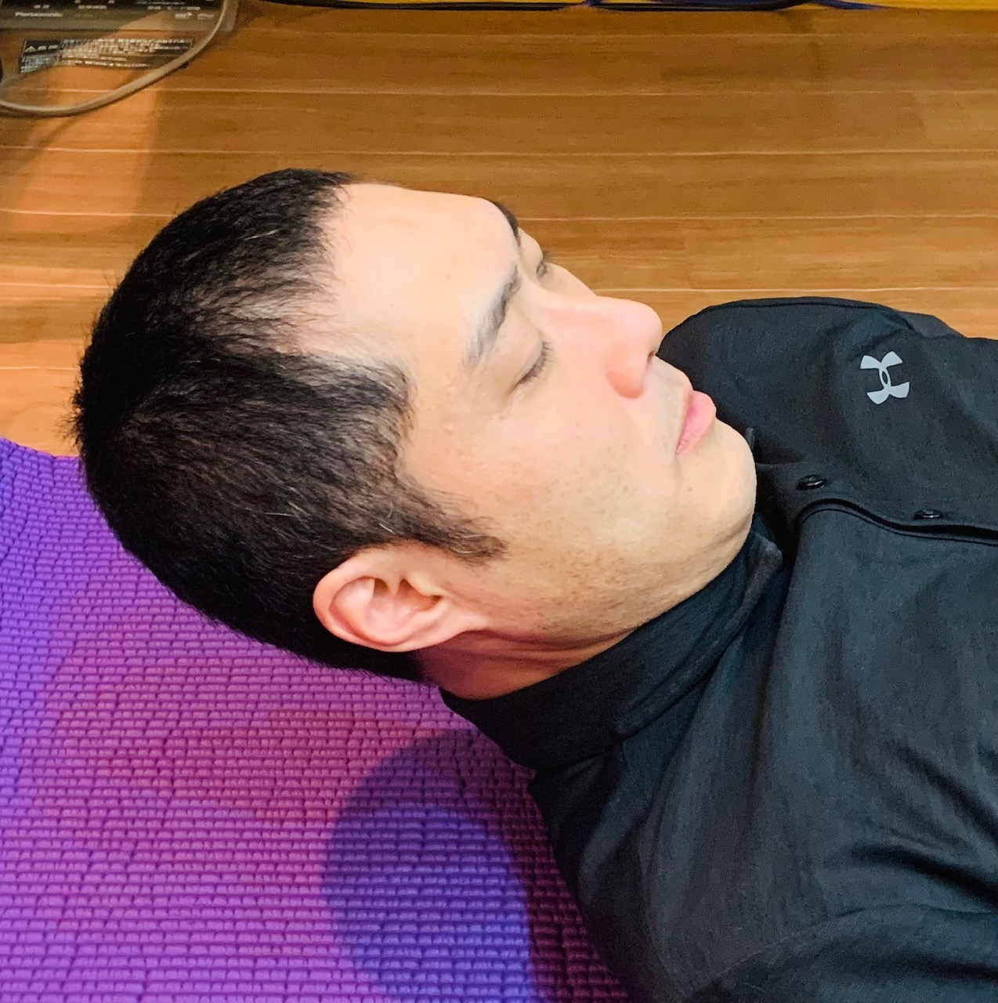
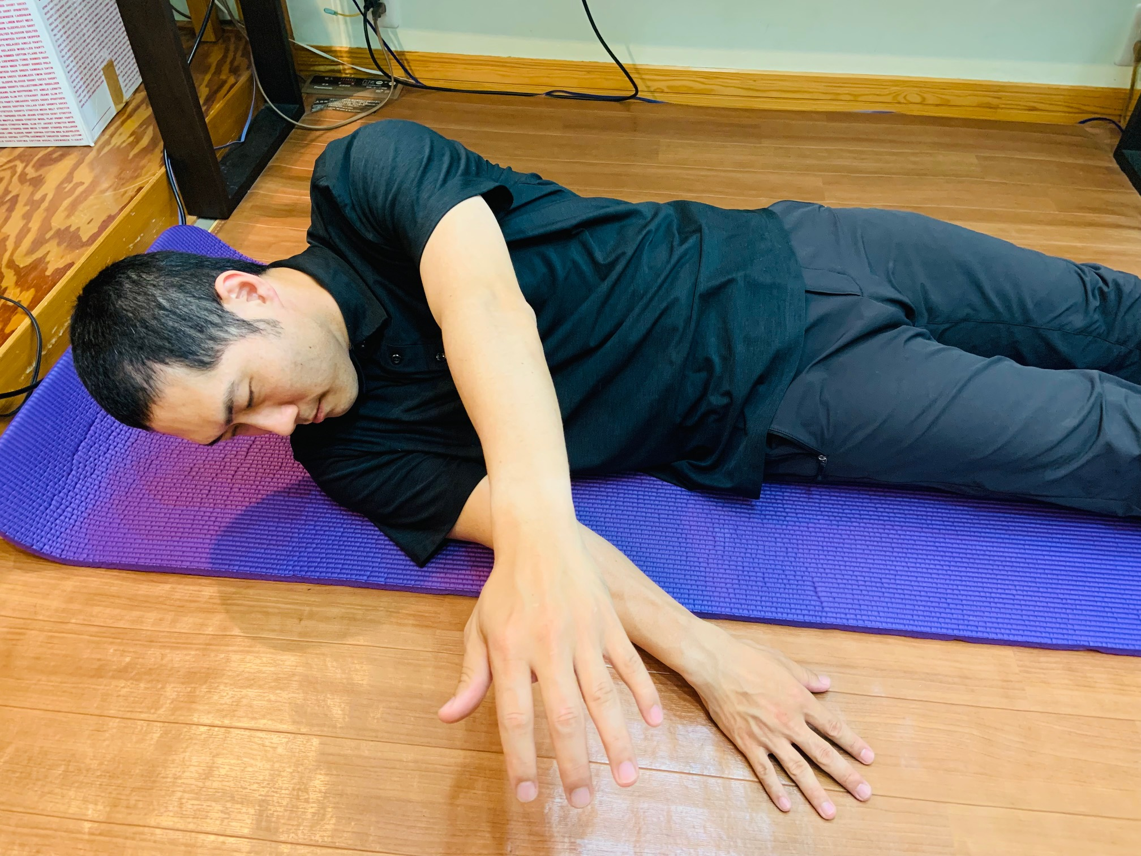
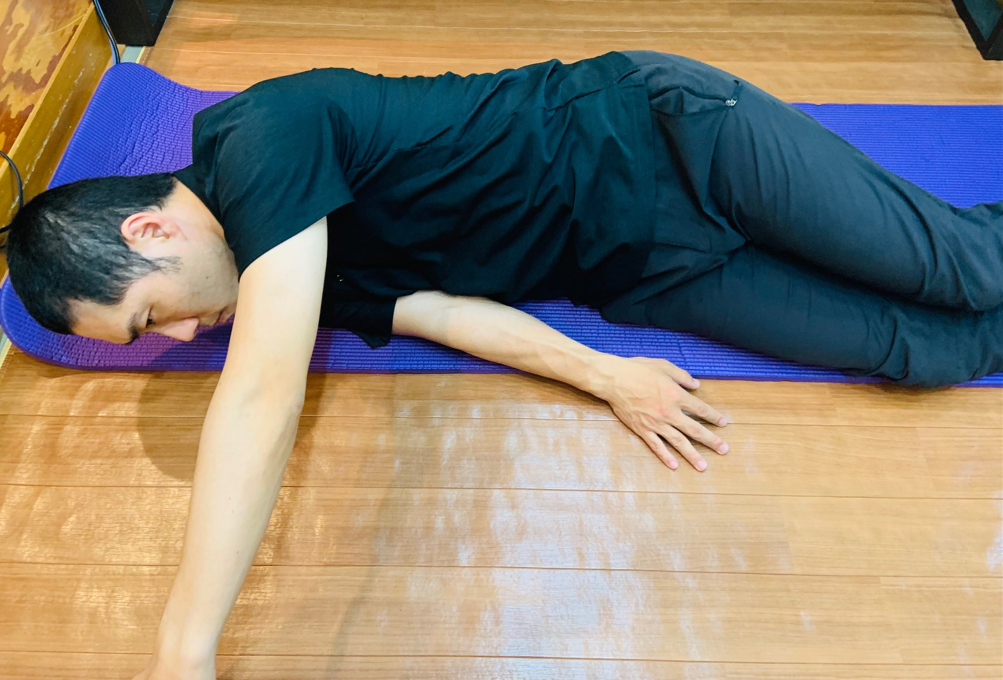
2-3 寝返り動作の実際
①ヘッドコントロール
②リーチング
③体軸内回旋と体重移動

Slide 11
2-4 起き上がり動作の主な要素（3つ）
②オンエルボー
③オンハンド～長座位
①リーチングによる抗重力筋活動（体を起こす）
リーチングで起き上がりたい方向に対側の手を伸ばす
※最初は寝返りと同じ
手を伸ばす方向を途中で変えて回転軸を変える
※急制動と慣性を使う
※肩関節から肘関節に回転の中心を移す
肘を張って肘関節から手関節へ回転の中心を移す
長座になる

Slide 12
2-5 起き上がり動作の実際
②オンエルボー
③オンハンド～長座位
①リーチングによる抗重力筋活動（体を起こす）

Slide 13
2-6 起立（立ち上がり）の主な要素（3つ）
③膝を伸ばす
①背筋を伸ばして体を起こす（構える）
②重心移動（前方＋上方）※殿部離床
骨盤を前傾させる
腰椎の前弯を強める
胸椎を伸展させる（伸びあがる）
股関節を屈曲させる
体幹の伸筋を高める
※リーチングを斜め上方に行うイメージで
足首を固定する
股関節の運動を膝へ移す
※ハムストリングスの活用

Slide 14
2-7 起立（立ち上がり）の実際
③膝を伸ばす
①背筋を伸ばして体を起こす（構える）
②重心移動（前方＋上方）※殿部離床
※右手はリーチングのイメージです。
実際には行いません。
※右手はリーチングのイメージです。
実際には行いません。
胸椎伸展
（背筋を伸ばす）
腰椎伸展
骨盤前傾

Slide 15
2-8 着座（座り動作）の主な要素（3つ）
①下腿を前方に倒す（膝が曲がる）
②体をやや前屈みにした姿勢を保つ
③膝を曲げて着座直前に殿部を後ろに引く
ヒラメ筋を緩める（膝が前に出て曲がる）
骨盤が前傾する
足関節が背屈する
背筋群の力を強く保つ

Slide 16
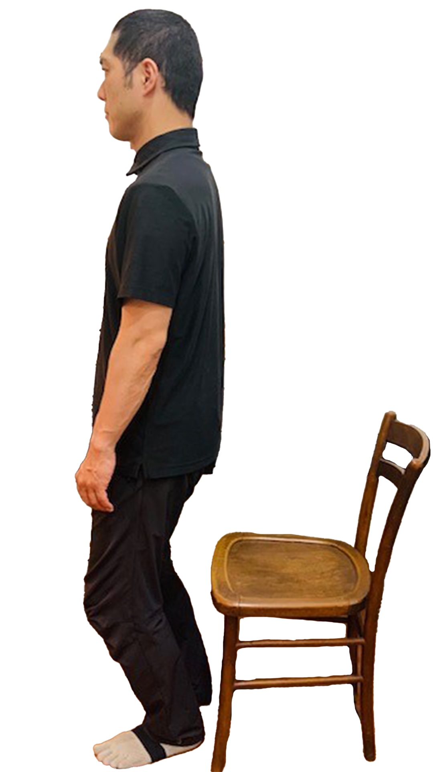
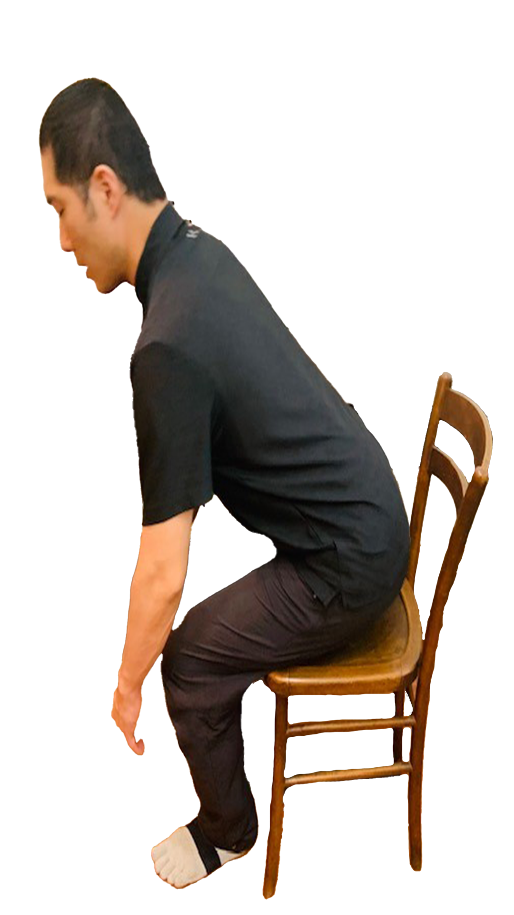
2-9 着座（座り動作）の実際
①下腿を前方に倒す（膝が曲がる）
②体をやや前屈みにした姿勢を保つ
③膝を曲げて着座直前に殿部を後ろに引く

Slide 17
2-10 歩行（歩き方）について（その1）
まず、歩行とは、2歩を1周期（歩行周期）とする繰り返し運動からなる。
歩行周期は、足を着いている時（立脚期）と足を上げている時（遊脚期）に分かれる。 立脚期は、5つの過程、遊脚期は、3つの過程にそれぞれ分類される。
立脚期（支持期）
遊脚期

Slide 18
2-11 歩行（歩き方）について（その2）
足を着いている時（立脚期）が歩行周期の60%を占め、歩行に必要な推進力を作り上げている。 ※歩行の要であり、歩行の良し悪しに大きく影響する
足を上げている時（遊脚期）は歩行周期の40%に留まり、立脚期に得られた力の慣性を用いて行われる（力は必要なし）

Slide 19
2-12 歩行（歩き方）について（その3）
歩行周期での立脚期（支持期）の重要な要素（3つ）
③股関節の伸展と加速
※立脚後期
①下肢の協調制御による荷重応答（衝撃吸収）
※立脚初期
②下肢の抗重力伸展活動（重心を上げる）
※立脚中期
・膝を伸ばして踵から接地する
・てこの原理（ロッカー機能）
・足関節と膝関節で衝撃を吸収する
※前脛骨筋の作用
・股関節の屈曲角度（40°）を変えずに固定する （大殿筋の作用）
※大殿筋（股関節伸展作用）は実際には、股関節の屈曲時に強く働いている。
・股関節の伸展角度が大きいほど歩行速度が上がる（推進力が増す）。
・足関節の底屈筋が働く（蹴り出し）ことで推進力が増す（腓腹筋の作用）
※骨盤前傾位、足関節背屈位でないとこれらが上手く作用しない
※歩行速度が上がるほど、活動範囲が広くなる（外出制限が減る）との研究データがある
・股関節伸展、膝関節伸展、足関節背屈の組み合わせ
（大内転筋・ハムストリングスの作用）
※ハムストリングス（膝関節屈曲作用）は、足を床に着けた状態では膝関節の伸筋として働く。つまり、股関節と膝関節を伸展させる作用を持つ

Slide 20
2-13 歩行（歩き方）についての実際
③股関節の伸展と加速
※立脚後期
①下肢の協調制御による荷重応答（衝撃吸収）
※立脚初期
②下肢の抗重力伸展活動（重心を上げる）
※立脚中期
股関節 伸展
膝関節 伸展
足関節 背屈
股関節の伸展が強まる
踵接地
前脛骨筋によるロッカー機能
蹴り出し

Slide 21
3.廃用性筋萎縮について

Slide 22
3-1 廃用症候群について
廃用性症候群は、生活不活発病ともいわれ、「身体の不活動状態により生ずる、二次的障害」と定義されています。臥床の結果、生じる精神を含めた全身の諸症状を総称します。
廃用症候群の主な症候
運動器系：筋力低下、筋萎縮、骨萎縮、関節拘縮
循環器系：運動耐容能低下、起立性低血圧、静脈血栓
呼吸器系：無気肺、沈下性肺炎、誤嚥性肺炎
消化器系：逆流性食道炎、食欲低下、栄養障害、便秘
泌尿器系：尿路結石、尿路感染症、尿失禁
内分泌・代謝系：耐糖能・代謝率の低下、易感染
精神・神経系：うつ、せん妄、見当識障害、不安、幻覚、睡眠覚醒リズム障害
皮膚：褥瘡

Slide 23
3-2 筋萎縮とは
筋萎縮とは、筋肉がやせることだが、具体的には筋蛋白質の合成と分解のアンバランスによる、筋蛋白質の減少によって引き起こされる筋線維の萎縮（筋断面積の減少）のことである。
※筋線維数の減少ではなく、筋線維が細くなることが主体である。
自然の加齢変化として、30 歳を過ぎると 10 年毎に約 5％前後の割合で筋量が減少し，60 歳を超えるとその減少率は加速することが報告されている。 ※安静臥床では、1～3％/日、10～15％/週、3～5週では約50％の筋力低下が起こる。
さらに、筋萎縮は筋の体積を減らすという量的な変化を示すだけでなく、収縮構造や神経伝達機構の崩壊を中心とした種々の質的変化（変性像）を示す。

Slide 24
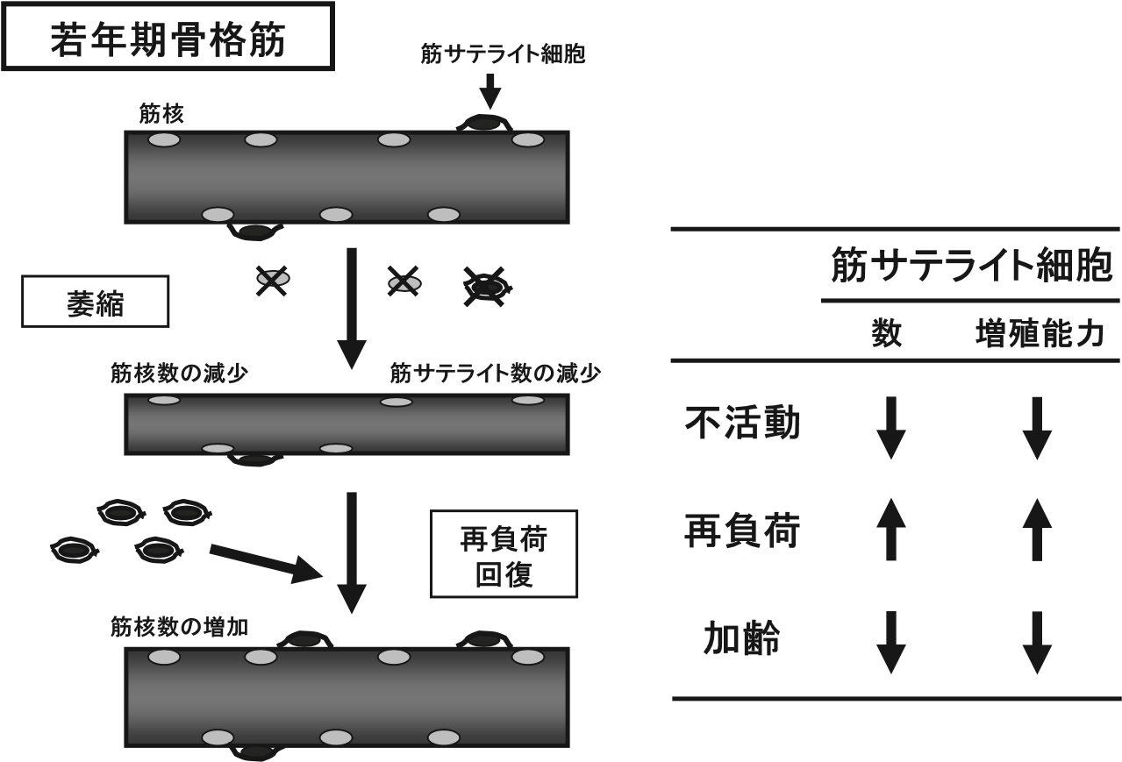
3-3 筋萎縮の図解
筋サテライト細胞（筋衛星細胞）とは、筋組織の再生を促す役割を持つ細胞。
※筋の再生能力の大半は筋サテライト細胞によって担われている。
若年者と違い、高齢者では萎縮後の筋肉量増加（自然回復）が見られない。加齢により、筋サテライト細胞が減り、その働きも弱くなる影響が大きいとされる。

Slide 25
4.お勧めするセルフケアとして 丹田呼吸法（逆腹式呼吸法）

Slide 26
4-1 丹田呼吸法とは、
・白隠禅師が開発した呼吸法
※白隠禅師（1685年～1768年）臨済宗中興の祖と讃えられている人物
・禅病を克服したとされる呼吸法
※禅病とは、激しい禅修行により生じる難治性の病気であり、症状としては、足腰の冷え、肝臓・胆嚢の疲れ、倦怠感、うつ、幻覚、睡眠障害、呼吸の乱れ等
・丹田呼吸法を示したとされる仏教書「夜船閑話（やせんかんな）」
※夜船閑話は、江戸中期（1757年）に世に出され、大ベストセラーとなった。
以後、200年以上たった今も広く知られている（大ロングセラー）。

Slide 27
4-2 丹田呼吸法（逆腹式呼吸法）のやり方
③下腹部が膨らむようにする
（腹を充実させる）
①鼻で吸う
（頭頂に向かって吸い上げるイメージ）
②鼻で吐く（下腹部に腹圧をかけながら長く吐く）
大気から気（エネルギー）を吸い上げる
丹田に気（エネルギー）を落とす
下腹部が硬く、ひょうたんのようになる（ひさご腹）

Slide 28
4-3 丹田呼吸法の実際
重要ポイント
・立位、座位、正座のどの姿勢でも構わないが、背筋を伸ばした姿勢をとる。
・呼気で腹部に力を入れる時には、けっして、息を止めないこと。
・イメージとして、腹部を上下に分け、上部を軽くし、下腹を充実（どっしり）させる ※上虚下実の状態
・みぞおちを落とした、ひさご腹（ひょうたん腹）を作り上げる

Slide 29
4-4 丹田呼吸法の効能
丹田呼吸法の効能の一例
・自律神経を整える（自律神経失調症などへの対応）
・呼吸器および循環器系を整える
（炭酸ガスを捨て、酸素を多く含んだ血液を全身へ送る）
・ストレスの解消、睡眠の安定作用
・腎機能や肝機能のＵＰ
・ガンの予防、免疫力のＵＰ

Slide 30
ご質問・相談など
今日の重要ポイントの再確認、振り返り
・運動学とは何か？
・寝返り、起き上がり、立ち上がりに必要な運動要素とは何か？
・歩行での重要なポイントは何か？
・廃用とは何か？ ・筋萎縮とは何か？
参考資料：
・基本動作の分析とバイオメカニクス（研修資料）
石井 慎一郎 先生 （国際医療福祉大学大学院 教授） ・白隠の丹田呼吸法（書籍）
村木 弘昌著 春秋社
ご清聴ありがとうございました。

